Slide 1

আসসালামু আলাইকুম

Slide 2
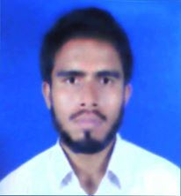
শিক্ষক পরিচিতি
মোঃ নুরুল আমিন।
সহকারী শিক্ষক (আইসিটি)
ভালুকঘর আজিজিয়া ফাযিল মাদ্রাসা, কেশবপুর, যশোর।
ইমেইলঃ namin3958@gmail.com
এমপিও ইনডেক্সঃ ৫৮১৩১১।

Slide 3
তথ্য ও যোগাযোগ প্রযুক্তি এবং আমাদের বাংলাদেশ

Slide 4
এ অধ্যায়ের পাঠ শেষে আমরা-
বাংলাদেশে ই-লানিংয়ের গুরত্ব ব্যাখ্যা করতে পারবে।
বাংলাদেশে ই-গভর্ন্যান্সের প্রয়োজনীয়তা ব্যাখ্যা করতে পারবে।
বাংলাদেশে ই-সার্ভিসের গুরত্ব ব্যাখ্যা করতে পারবে।
বাংলাদেশে ই-কমার্সের গুরত্ব ব্যাখ্যা করতে পারবে।

Slide 5

ই-লানিং ও বাংলাদেশ
ই-বুক ডাউনলোড করার জন্য এই ওয়েবসাইটটি বিশেষভাবে তৈরি হয়েছে
Notes:
ট্যাবলেট ব্যবহার করে ই-বুক সত্যিকার বইয়ের মতো পড়া যায়

Slide 6
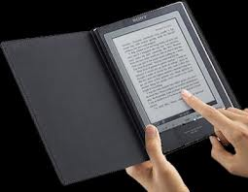
ট্যাবলেট ব্যবহার করে ই-বুক সত্যিকার বইয়ের মতো পড়া যায়
Notes:
ই-বুক

Slide 7
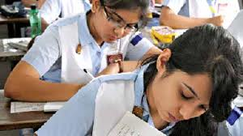
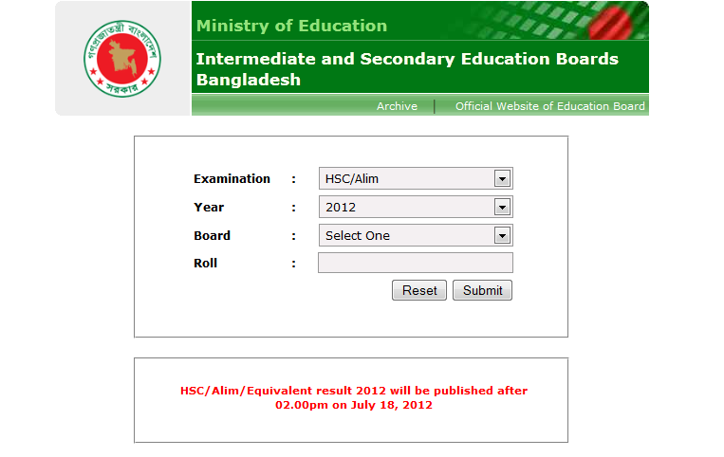
ইন্টারনেটের মাধ্যমে বিভিন্ন পরিক্ষার ফলাফল পাওয়া যায়
Notes:
ইন্টারনেটের মাধ্যমে বিভিন্ন পরিক্ষার ফলাফল পাওয়া যায়

Slide 8
ই-গভর্ন্যান্স ও বাংলাদেশ
Notes:
ই-গভর্ন্যান্স ও বাংলাদেশ

Slide 9
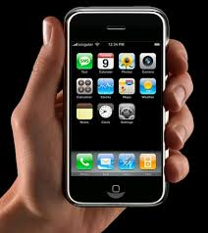
ই-সার্ভিস ও বাংলাদেশ
ই-পূর্জি
Notes:
একটা স্মাররট ফোন

Slide 10
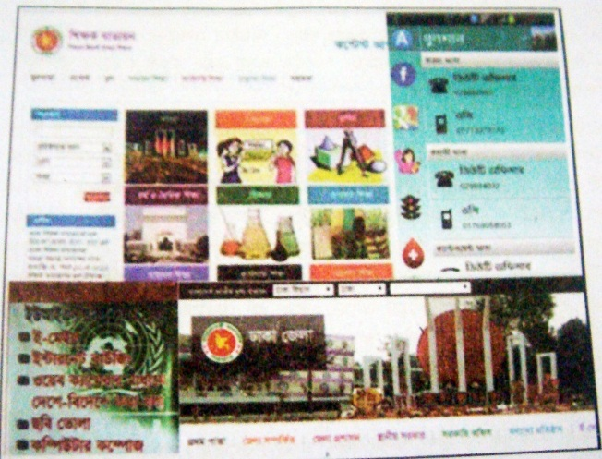
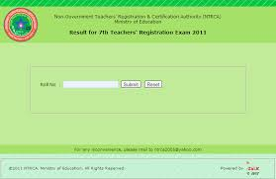
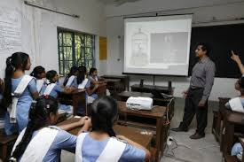
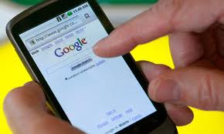
দেখ এবং চিন্তা কর

Slide 11
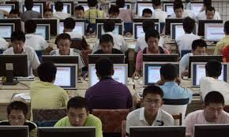
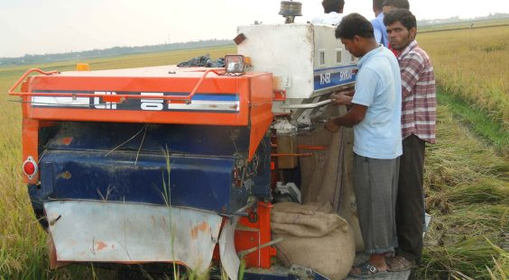
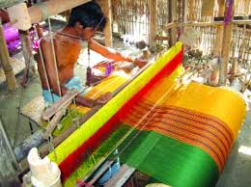
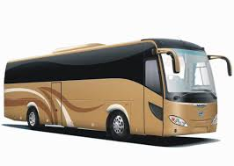
ই-কমার্স ও বাংলাদেশ
Notes:
বাংলাদেশের কর্মক্ষেত্রে আইসিটি

Slide 12
একক কাজ
বহুনির্বাচনি প্রশ্নঃ সটিক উত্তরটি বাছাই করঃ
সময়ঃ ৪মিনিট
১। ইলেকট্রনিক লার্নিং কথাটির সংক্ষিপ্ত রুপ কি?
(ক) ইন্টারনেট (খ) নেটওয়ার্ক
(গ) ই-লার্নি (ঘ) মাল্টিমিডিয়া
২। জেলা প্রশাসকের কার্যালয়ের সকল সেবা স্বল্প সময়ে, কম খরচে এবং ঝামেলাহীনভাবে পাওয়ার জন্য কী চালু হয়েছে?
(ক) ই-কমার্স (খ) ই-সেবা
(গ) ই-লার্নি (ঘ) ই-সার্ভিস
৩। এসএমএসের মাধ্যমে পূর্জি তথ্য পাচ্ছে। পূর্জি হচ্ছে-
(ক) অনুমতিপত্র (খ) দাওয়াতপত্র
(গ) ছাড়পত্র (ঘ) বিনোদনপত্র
৩। ই-কমার্সে কি ধরনের প্রতিষ্ঠান লক্ষ্য করা যায়?
(ক) এক ধরনের (খ) দুই ধরনের
(গ) তিন ধরনের (ঘ) চার ধরনের

Slide 13
দলীয় কাজ
সময়ঃ 5মিনিট
শিক্ষার মান বৃদ্ধিতে ই-লার্নিং কী ভূমিকা রাখতে পারে দলে আলোচনা করে উপস্থাপন কর।

Slide 14
মূল্যায়ন
সময়ঃ ৩মিনিট
ই-গভর্ন্যান্স কী?
☞ এমটিএস কী কাজে লাগে?
ক্রেতা বিক্রেতা ওয়েবসাইটে বসে পছন্দের পণ্যটির অর্ডার দেন কী পদ্ধতিতে?

Slide 15
তোমাদের গ্রামে বসেই উচচশিক্ষা গ্রহণ করতে চাও। তথ্য ও যোগাযোগ প্রযুক্তি কীভাবে তোমার সাহায্য করতে পারে লিখে আনবে?
বাড়িরকাজ

Slide 16


আল্লাহ হাফেজ

